Slide 1
TIẾT 2- BÀI 8:
THƯỜNG THỨC MĨ THUẬT
MỘT SỐ CÔNG TRÌNH MĨ THUẬT THỜI TRẦN
( 1226-1400)

Slide 2
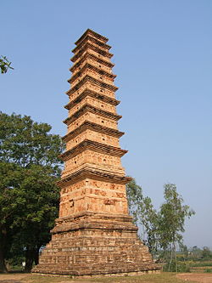
Tháp Bình Sơn, còn gọi là Tháp chùa Vĩnh Khánh hay Tháp Then, là một ngôi tháp cổ, tương truyền nguyên thủy có 15 tầng tuy hiện nay chỉ còn lại 11 tầng. Tháp được xây dựng từ thời Trần, nằm ở trong khuôn viên chùa Vĩnh Khánh (chùa Then) thuộc thôn Bình Sơn, thị trấn Tam Sơn huyện Sông Lô, tỉnh Vĩnh Phúc.
Là ngọn tháp tiêu biểu cho kiến trúc chùa tháp thời Lý-Trần ở Việt Nam và là ngọn tháp đất nung đời Trần cao nhất còn lại đến ngày nay,Tháp Bình Sơn với hình khối thanh thoát, đường nét mềm mại, trang trí phong phú điêu luyện, là di tích lịch sử và di tích nghệ thuật có giá trị cao trên lãnh thổ Việt Nam. Tháp Bình Sơn đã được xếp hạng di tích quốc gia đặc biệt vào tháng 3/2016.

Slide 3
Đặc điểm kiến trúc
Tháp Bình Sơn tương truyền có 15 tầng, theo các cụ cao niên địa phương kể lại thì trên nóc tháp còn có một hình khối búp hoa sen chưa nở bằng đất nung tạo cho tháp một dáng vẻ thanh thoát vươn cao. Tháp hiện chỉ còn 11 tầng tháp và 1 tầng bệ vì phần chóp của tháp đã bị vỡ, có chiều cao đo được 16,5 mét. Tháp cấu tạo với bình đồ hình vuông nhỏ dần về phía ngọn với cạnh của tầng dưới cùng là 4,45 mét, cạnh của tầng thứ 11 là 1,55 mét.
Toàn bộ phần còn lại của tháp, căn cứ vào thống kê phân loại trong tiến trình tháo dỡ phục dựng, cho thấy tháp được xây dựng bằng 13.200 viên gạch nung, gồm 2 loại trong đó có một loại hình vuông kích thước là 0,22m × 0,22m, một loại hình chữ nhật kích thước 0,45m × 0,22m. Trong lòng tháp là một khoảng rỗng nhỏ chạy suốt chân tháp lên đến ngọn.

Slide 4
Thân của tháp Bình Sơn được cấu trúc bằng hai lớp gạch: gạch khẩu chịu lực có nhiều kích cỡ để trơn được sử dụng xây bệ, xây bên trong tháp và giật cấp làm mái phân tầng. Phần lớn các viên gạch khẩu được cấu trúc có mộng chốt, tạo dáng khớp nhau theo từng lớp, từng tầng rồi mới nung rắn chắc để xây, bảo đảm liên kết chặt và khả năng chịu lực lớn. Bên ngoài, xung quanh tháp được ốp một lớp gạch vuông, mỗi cạnh dài 0,46m, phủ kín thân tháp. Mặt ngoài của gạch ốp này đều có trang trí hoa văn rất phong phú. Những kiểu cách họa tiết phong phú tùy theo vị trí mỗi tầng mà thiết kế đồ án trang trí từng mặt tháp, tạo dáng từng viên gạch hoa văn hoàn chỉnh rồi mới đánh dấu gạch theo vị trí trước khi đem nung.
Các nghệ nhân khi xây dựng tháp đã dựa vào tầm nhìn của người chiêm ngưỡng mà trang trí hoa văn tinh xảo, tỉ mỉ hay đơn giản. Đẹp nhất là từ bệ tháp đến hết tầng 2, có chiều cao dưới 6 mét, là khoảng cách mắt thường có thể cảm nhận dễ dàng.^{[1]} Ở hai tầng này có họa tiết trang trí kỹ lưỡng, phức tạp mà nổi bật nhất là những hàng hoa cúc, cánh sen, lá đề, hoa mặt nhẵn, rồng chạm nổi, cùng mô típ "sư tử hí cầu" v.v. Những tầng trên trang trí thưa dần và hình dáng cũng đơn giản hơn như hoa chanh, lá sòi (hoa dấu phảy) v.v. Các viên gạch trang trí đều có chân và sau khi xếp vào vị trí cố định thì liên kết thành một khối.

Slide 5
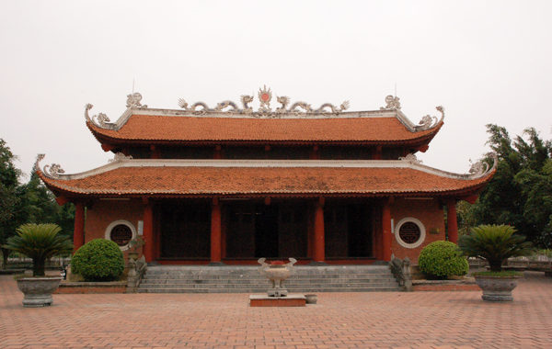
Đền An Sinh thờ các vị vua Trần

Slide 6
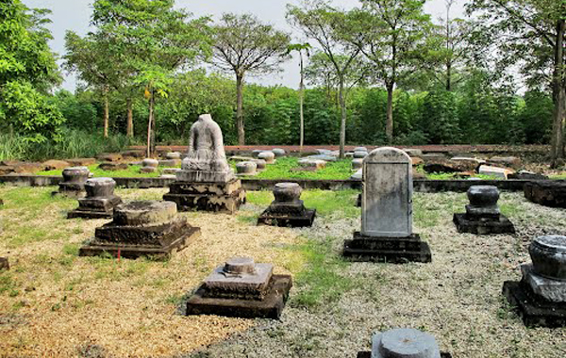
Khu lăng mộ nhà Trần

Slide 7
Đền An Sinh là di tích quan trọng thuộc Khu di tích nhà Trần ở Đông Triều, nơi thờ tự và tế lễ của các vua Trần và là trung tâm tín ngưỡng quan trọng dưới thời Trần, Lê, Nguyễn trong lịch sử Việt Nam.
Vị trí
Khu di tích ở xã An Sinh, thị xã Đông Triều, tỉnh Quảng Ninh. Từ quốc lộ 18 đến ngã tư Đông Triều, rẽ trái (nếu đi từ Hà Nội) khoảng 5 km là vào tới đền. Khu di tích bao gồm một ngôi đền và lăng mộ của các vị vua Trần, nằm rải rác trong một khuôn viên khá rộng lớn có bán kính 20 km để thờ "Bát vị Hoàng Ðế" thời Trần. Di tích được xây dựng thời Trần, trùng tu vào thời Hậu Lê và thời Nguyễn. Qua thời gian, di tích đã xuống cấp và đã được trùng tu, phục dựng. Chính quyền tỉnh Quảng Ninh đầu tư 4 tỷ đồng phục dựng và hoàn thành năm 2000

Slide 8
Di tích
Khu lăng mộ An Sinh thờ các vị vua Trần Thái Tông, Trần Thánh Tông, Trần Nhân Tông, Trần Anh Tông, Trần Minh Tông, Trần Hiến Tông, Trần Nghệ Tông. Trần Giản Định, tức là Giản Định Đế, là vị vua nhà Hậu Trần, con trai của Trần Nghệ Tông, xưng đế năm 1407, cũng được thờ tại đây. Trong bán kính 4 km là rải rác các lăng mộ.
Khu vực đền có diện tích khá rộng, khoảng 80.000 m². Cổng đền có những hàng nhãn cổ thụ làm cho cảnh quan đền thêm cổ kính. Quanh đền có 14 cây đại thụ, biểu hiện cho 14 đời vua nhà Trần. Trước đền có tám cây vạn tuế biểu hiện cho tám vị vua được thờ ở đây.
Khuôn viên đền, thời gian từ năm 1959 đến 1975 là trường đào tạo cán bộ miền nam ở miền bắc Việt Nam. Trong khuôn viên đền có một tấm bia bằng đá granit được các cựu học sinh miền nam mang ra từ Bình Định.

Slide 9
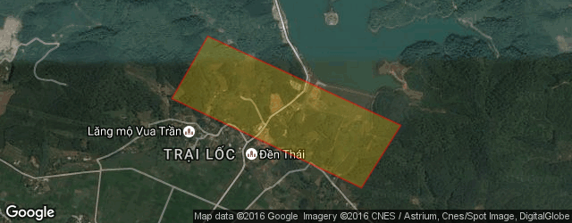
Lễ hội
Vào ngày 20 tháng 8 (âm lịch) hàng năm, đền mở hội long trọng. Nghi lễ có phần lễ tế dâng hương tại đền của dòng họ Trần. Phần hội sẽ có các trò chơi chọi gà, bóng chuyền vào ban ngày và thi văn nghệ vào buổi tối...

Slide 10
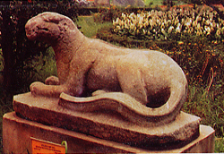
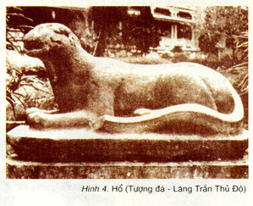

Slide 11
"Tượng hổ ở lăng Trần Thủ Độ (Thái Bình). Trần Thủ Độ là thái sư triều Trần, ông là người uy dũng, quyết đoán, người góp phần dựng lên vương triều Trần, người có vai trò quan trọng trong chiến thắng chống quân xâm lược Mông Cổ (1258). Khu lăng mộ của ông được xây dựng vào năm 1264 tại Thái Bình, ở lăng có tạc một con hổ. Tượng hổ có kích thước gần như thật (dài 1m43), thân hình thon, bộ ức nở nang, bắp vế căng tròn. Tượng đã lột tả tính cách dũng mãnh của vị chúa sơn lâm ngay cả trong tư thế rất thư thái: nằm xoải chân, chân thu về phía trước, đầu ngẩng cao. Tượng hổ tạo khối đơn giản, dứt khoát, có chọn lọc và được sắp xếp một cách chặt chẽ, vững chãi. Sự trau chuốt, nuột nà của hình khối và đường nét với những đường chải mượt của tóc hổ, những đường vằn đều đặn trên ức tạo nên những hoa văn trang trí tôn thêm vẻ đẹp của hổ. Thông qua hình tượng con hổ, các nghệ sĩ điêu khắc thời xưa đã nắm bắt và lột tả được tính cách, vẻ đường bệ, lẫm liệt của Thái sư Trần Thủ Độ."

Slide 12
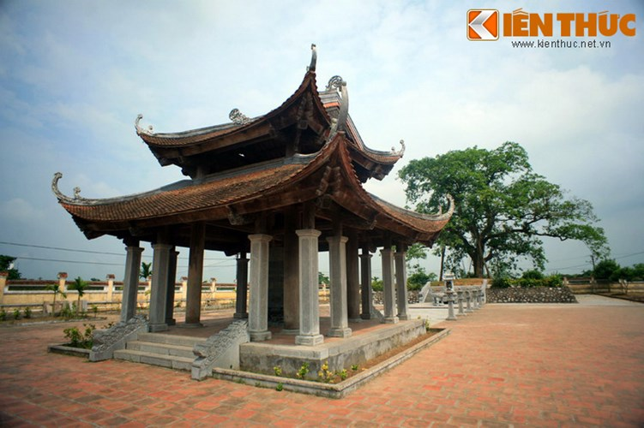
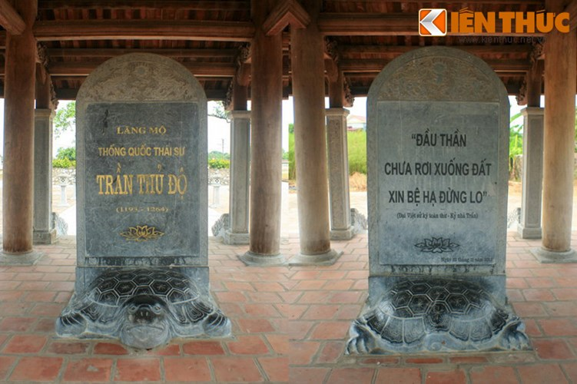
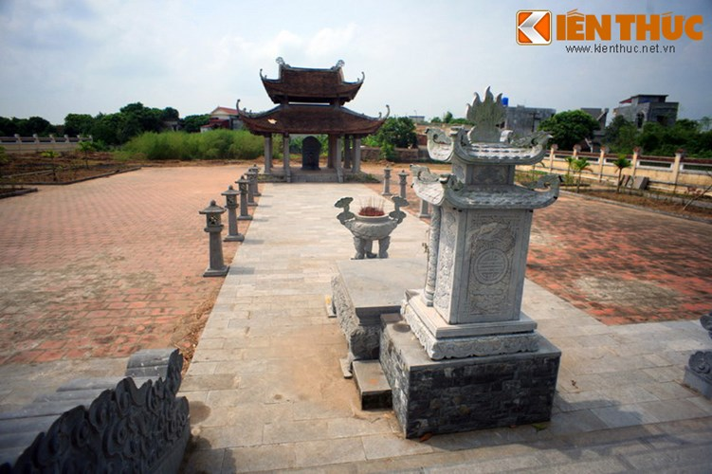
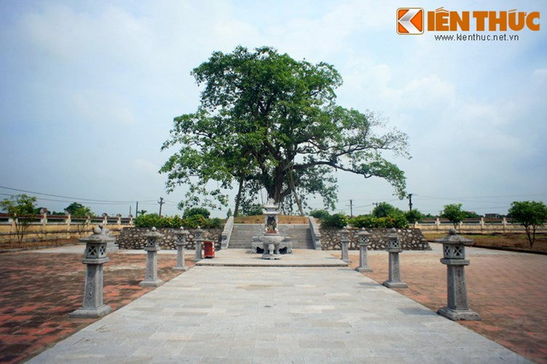
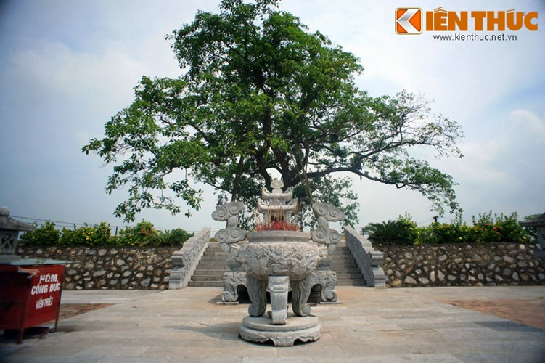
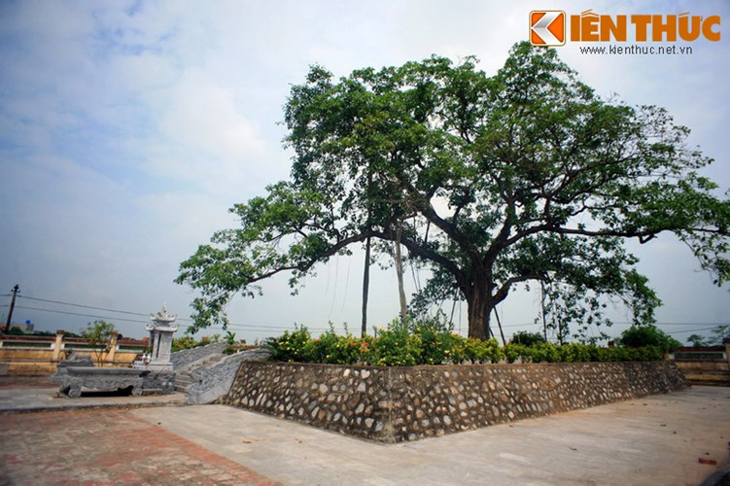
Lăng Trần Thủ Độ
Chạm khắc gỗ ở chùa Thái Lạc

Slide 13
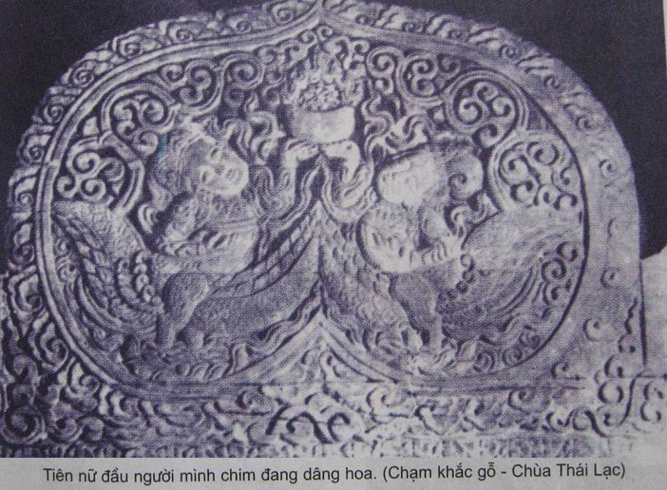
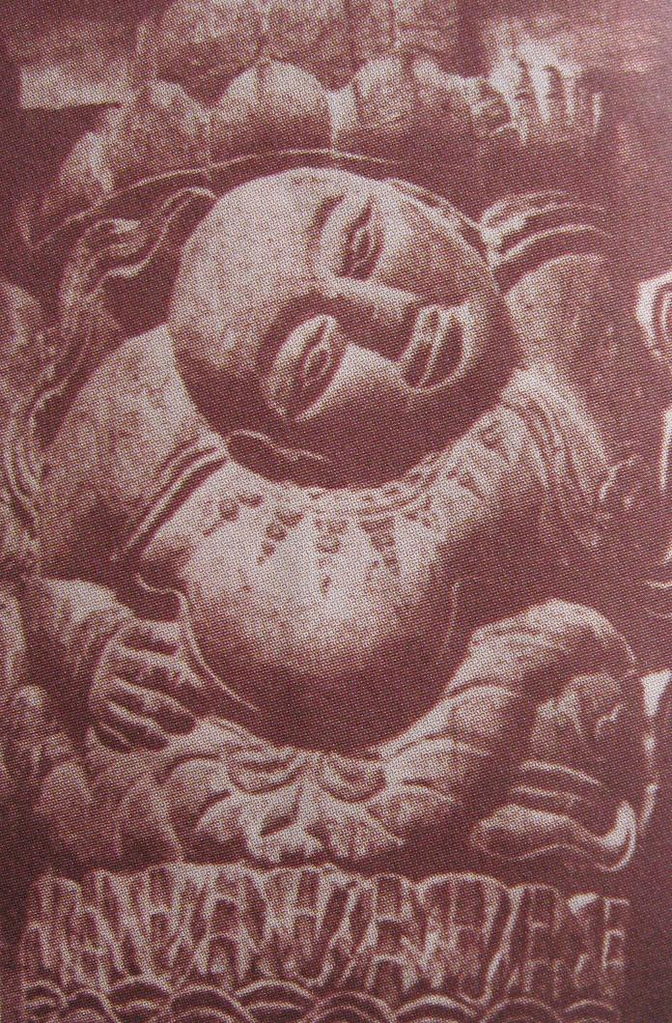
CHẠM KHẮC GỖ Ở CHÙA THÁI LẠC:
(HƯNG YÊN)

Slide 14
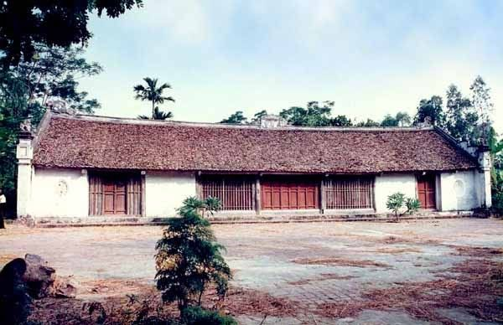
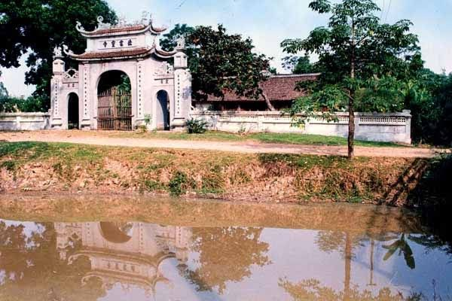
Chùa Thái Lạc

Slide 15
Chùa thường gọi là chùa Thái Lạc, tọa lạc ở thôn Thái Lạc, xã Lạc Hồng, huyện Văn Lâm, tỉnh Hưng Yên. Chùa thuộc hệ phái Bắc tông.
Chùa được khởi dựng từ đời Trần, đầu thế kỷ XIV. Ngôi chùa hiện nay được xây theo kiểu “Nội Công Ngoại Quốc”, đã được trùng tu, xây dựng lại nhiều lần ở các thế kỷ XVI, XVII, XVIII, XIX. Bàn thờ ở thượng điện có bốn pho tượng các nữ thần Pháp Vân, Pháp Vũ, Pháp Lôi, Pháp Điện, là các vị thần trong hệ thống Tứ Pháp, gốc ở vùng Dâu (Bắc Ninh).
Chùa được khởi dựng từ đời Trần, đầu thế kỷ 14. Ngôi chùa hiện nay được xây theo kiểu “Nội Công Ngoại Quốc”, gồm tiền đường năm gian, ba gian thượng điện, hai dãy hành lang mỗi bên chín gian, nhà tổ bảy gian.
Đặc biệt, chùa còn giữ được các tấm ván bưng chạm khắc trang trí của thế kỷ XIV, là những tiêu bản duy nhất ở Việt Nam, với những đề tài như Thiên nữ dâng hoa, nhạc công biểu diễn đàn, nhị, tiêu, sáo; phù điêu chạm rồng, phượng...

Slide 16
+ Chùa được xây từ thời Trần (1225-1400) tai Hưng Yên, chùa đã bị hư hỏng nặng. Nhừng di vật còn lại chỉ là một bộ phận của kiến trúc chùa trong đó có các bức chạm khắc gỗ.

Slide 17
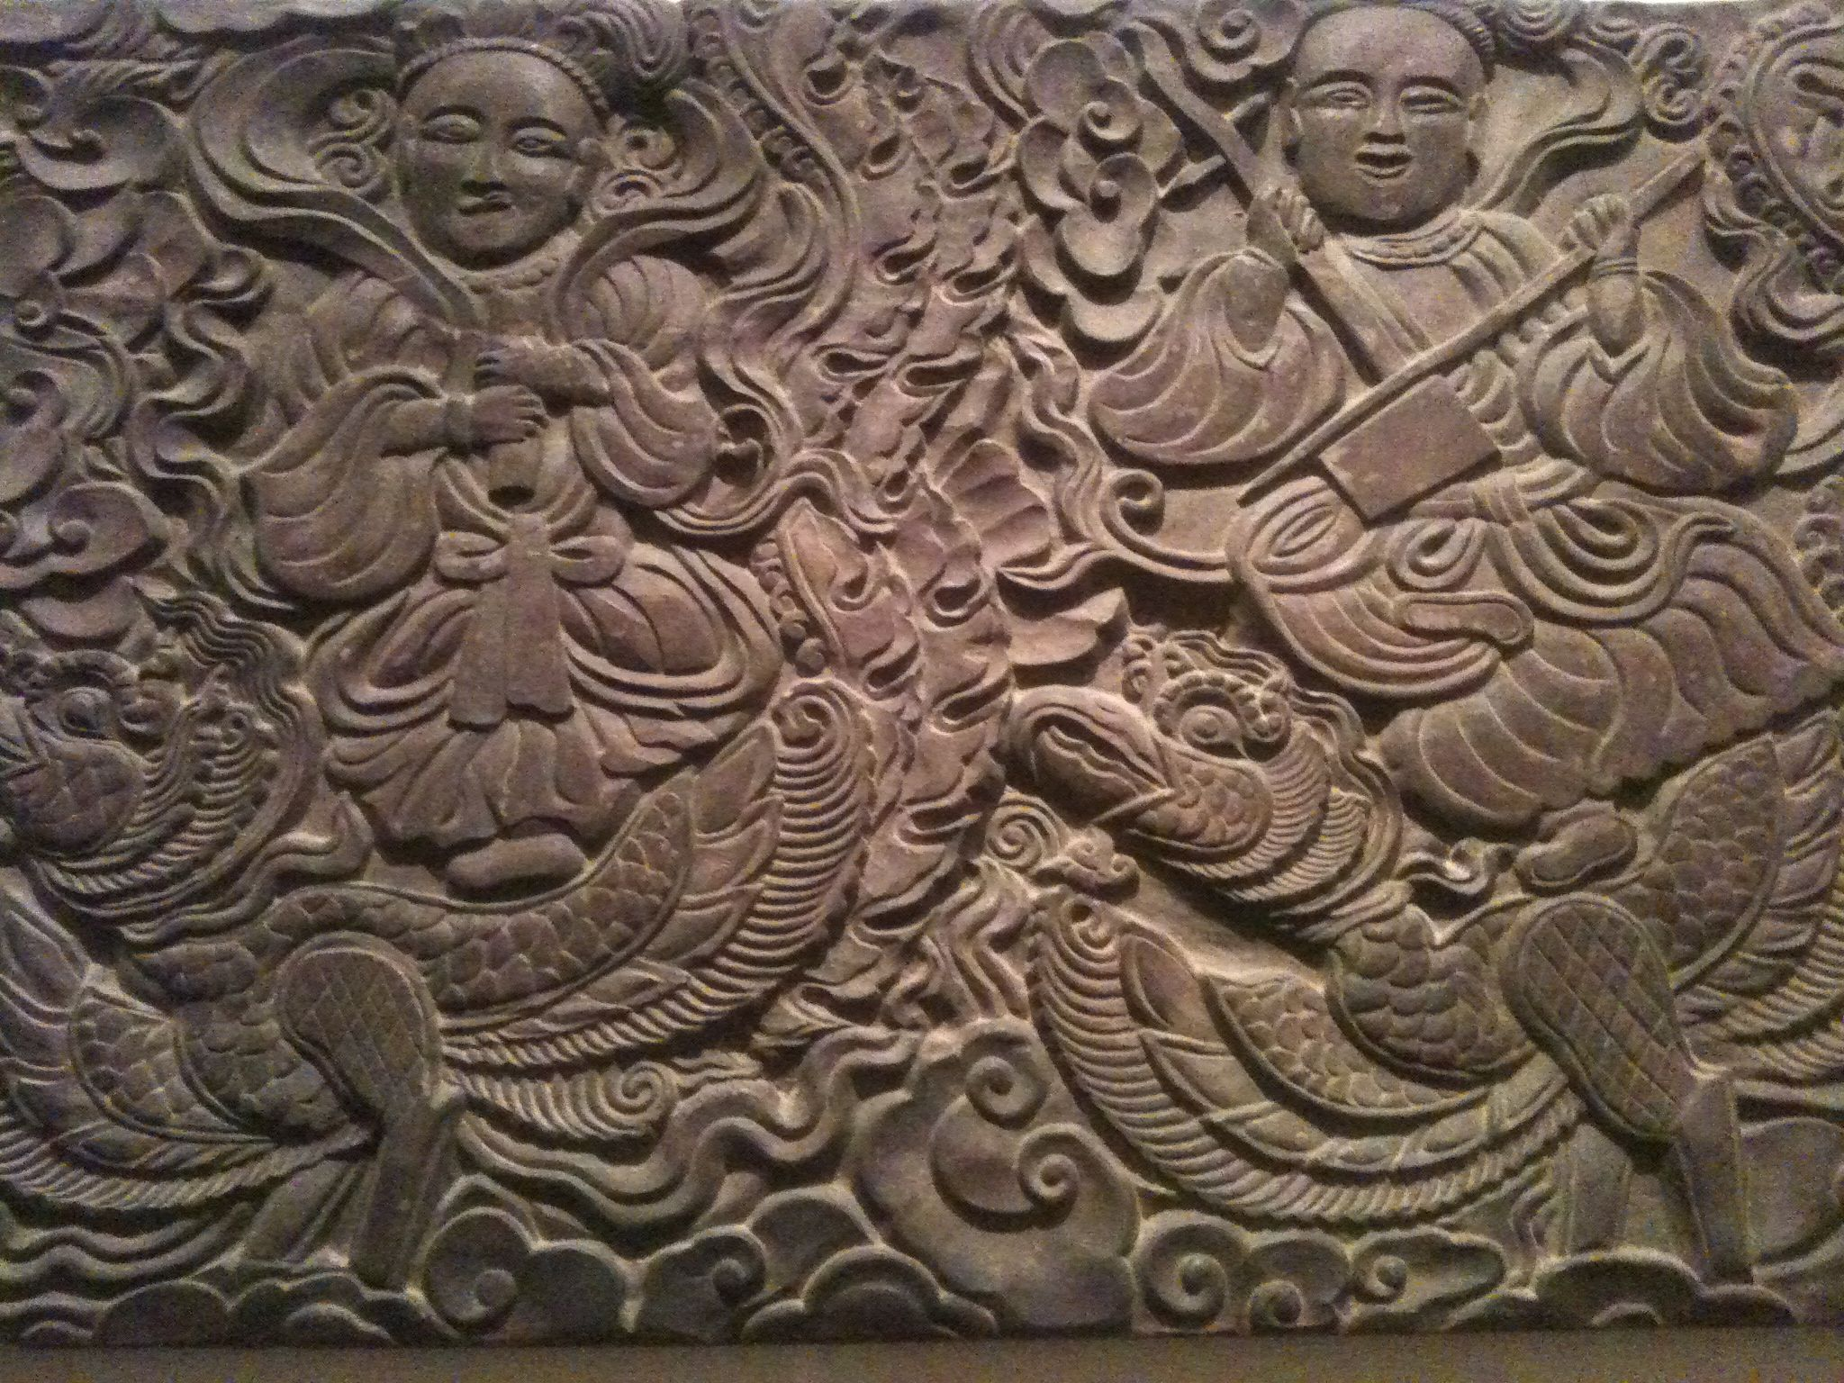
Bức điêu khắc gỗ thời Trần
Tiên nữ cưỡi phượng

Slide 18
Hình người quỳ đỡ tòa sen, tác phẩm chạm khắc gỗ ở chùa Thái Lạc - Hưng Yên. Ở chùa có nhiều mảng chạm khắc gỗ với các nội dung chủ yếu là cảnh dâng hoa tấu nhạc với các nhân vật: vũ nữ, nhạc công, con chim thần( nửa trên là người, nửa dưới là thân chim). Các hình được sắp xếp bố cục cân đối nhưng không đơn điệu, buồn tẻ. Các nét chạm, đục nông sâu khác nhau tạo nên không gian vừa thực vừa ảo làm cho bức chạm khắc càng lung linh, sống động.

Slide 19
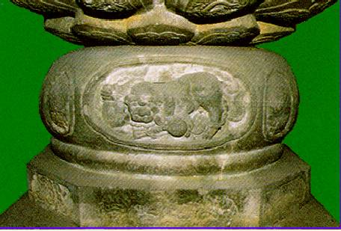
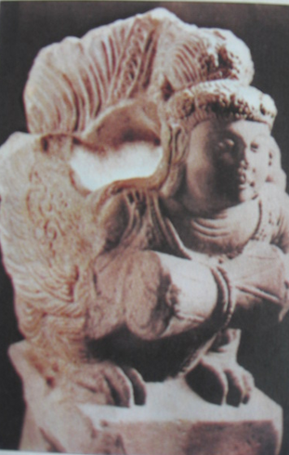
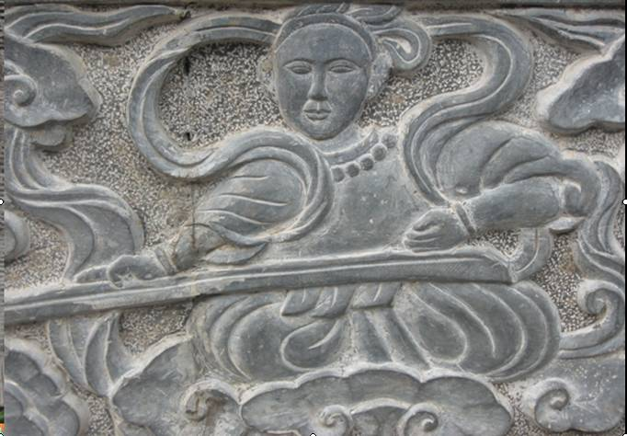
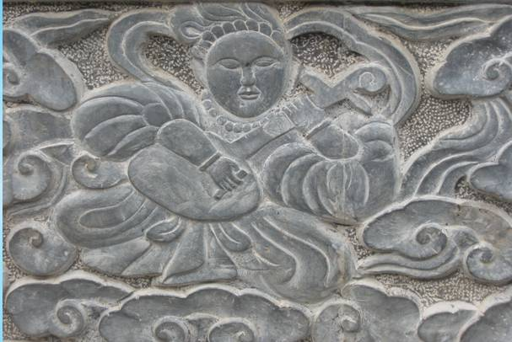
Bệ tượng Chùa Kiếp Bạc
Người chim chùa thái lạc
Các nhạc công chùa Thái lạc

Slide 20
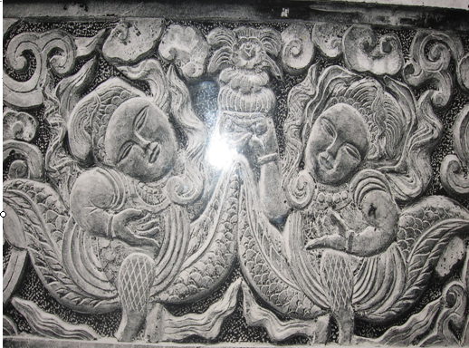
Tiên nữ đầu người mình chim đang dâng hoa chùa Thái Lạc

Slide 21
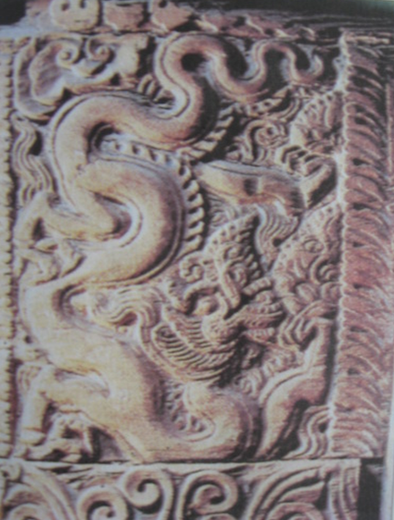
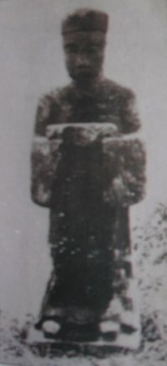
MỘT VÀI HÌNH ẢNH CHẠM KHẮC TRANG TRÍ THỜI TRẦN
RỒNG CHÙA THÁI LẠC
QUAN HẦU (LĂNG TRẦN HIẾN TÔNG)

Slide 22
Kết luận:
Chạm khắc đạt đến đỉnh cao về bố cục và cách diễn tả.

